Slide 1
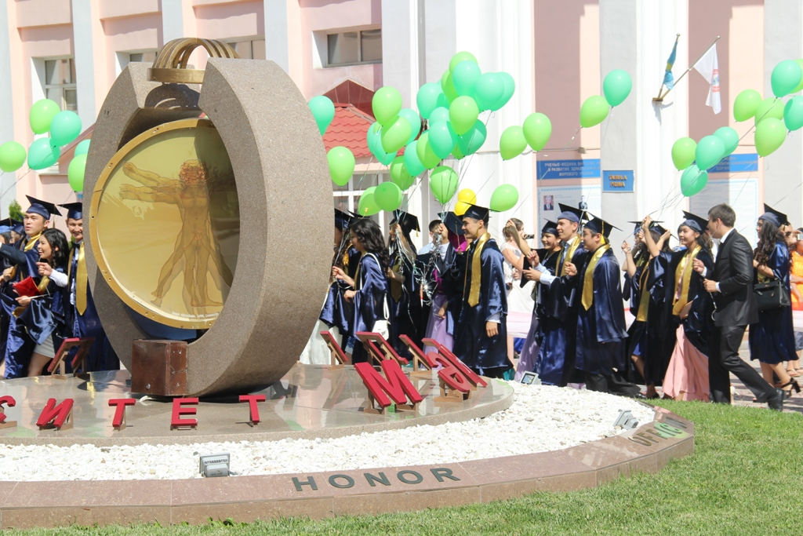

Итоги 2014-2015 уч.года.
Перспективы и задачи на
2015-2016 уч. год
www.kaznmu.kz
Ректор А.А.Аканов
Августовские чтения
27 августа 2015 г.

Slide 2

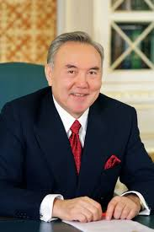
«100 конкретных шагов» придадут нашей стране такой запас прочности, который позволит уверенно пройти сложный период испытаний, не сбиться с пути реализации Стратегии-2050 и укрепить казахстанскую государственность"
Поэтапное расширение академической и управленческой самостоятельности ВУЗов с учетом опыта Назарбаев Университета.
…обеспечить переход медицинских организаций на принципы корпоративного управления.
…повышение конкурентоспособности выпускаемых кадров и рост экспортного потенциала образовательного сектора.
«100 конкретных шагов» 5-ти институциональных реформ Президента Республики Казахстан Н.Назарбаева, май 2015 г.

Slide 3
В соответствии со Стратегическим планом
КазНМУ до 2020 г. в 2014-2015 учебном году основными направлениями развития университета были следующие:

Slide 4
Основные направления развития университета:
Обеспечение высокого качества образования
Реализация Модели медицинского образования КазНМУ на всех уровнях подготовки
Достижение компетентности педагогических кадров
Повышение научного потенциала преподавателей
Достижение эффективности международного сотрудничества
Совершенствование менеджмента Университета

Slide 5
Выполнение поставленных задач позволило достигнуть следующих успехов:
1-е место в Национальном рейтинге медицинских университетов и образовательных программ в 2015 г. (НКАОКО)
1-е место в рейтинге по специальностям бакалавриата, магистратуры и докторантуры в здравоохранении и фармации
в 2015 г. (НААР)
1-место в рейтинге оценки результативности научной деятельности среди медицинских вузов РК в 2014 г.
1-е место в рейтинге оценки цитирования научных работ за 5 лет среди организаций медицинского образования РК
1- место в мировом рейтинге Webometrics среди казахстанских медицинских и 4-е среди вузов РК
(июль 2015 г.)
Количество публикаций в рейтинговых журналах с импакт-фактором
в 2014 г. – 91,
1-е полугодие 2015 г.- 52
Рост объема финансирования НИР за 5 лет с 26,8 до 764,7 млн тг.
Открытие филиалов КазНМУ в г.Талдыкорган, г.Тараз и г.Кызылорда

Slide 6
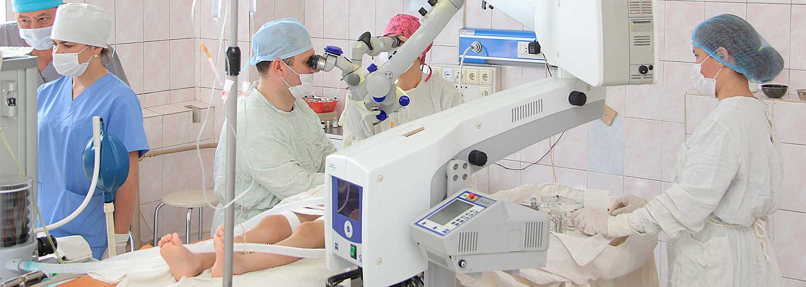
Развитие собственных Университетских Клиник
Общий коечный фонд - 600
Проект «Помповая инсулинотерапия при беременности»
ВСМП пациентам с сахарным диабетом с множественными осложнениями
Центр диабета ОУК – 65 коек
ВСМП больным с заболеваниями уха, горла и носа
ЛОР-центр на 10 коек в ОУК
Использование навигационной системы при операциях
Разработан «Национальный Стандарт оказания эндокринологичес-кой помощи в РК».
ВСМП педиатрического профиля
(Унив. Клиника «Аксай»
на 285 коек)
ПМСП прикрепленному населению (18 259 студентов)
Все виды стоматологи-ческого лечения (Институт стоматологии)
Мультидисциплинарные команды специалистов

Slide 7
Обеспечение высокого качества образования.
Реализация Модели медицинского образования КазНМУ на всех уровнях подготовки

Slide 8
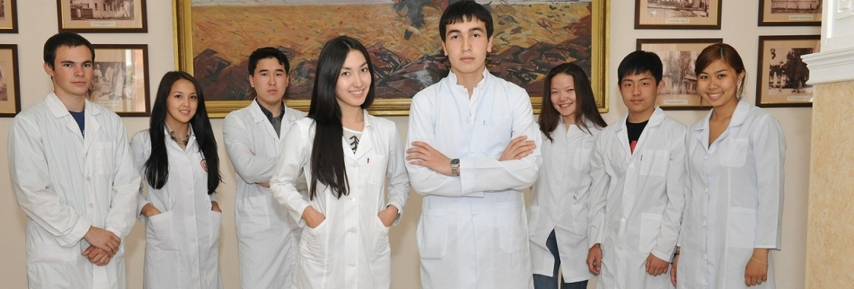
Общее количество обучающихся на конец 2014-2015 уч.г. – около 10 000, в том числе
Бакалавров - 7564
Магистрантов - 141
Резидентов - 286
Интернов - 2014
Докторантов - 52
Студенты 22 национальностей и народностей
Студенты
12-ти стран мира
Студенты из
10-ти регионов Казахстана

Slide 9

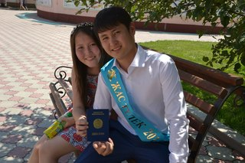
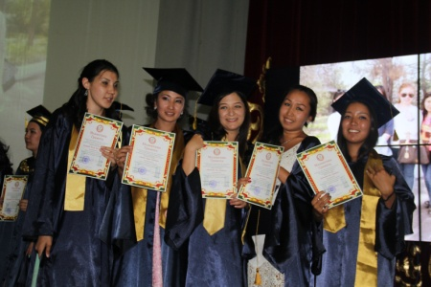
Выпускники бакалавриата 2015 г.
Всего - 1465
В том числе, с красным дипломом – 286 (19,5%)
ОМ - 823
ОМ - 194
Иностранные студ. – 12
в т.ч. 2 иностр.студ
Стоматологи – 140
Стоматологи – 35
В 2014 и 2013 гг
276 (16,5%) и 191 (15%) соответственно,
отличников
Фармацевты - 92
Фармацевты - 31
ТФП - 34
ТФП - 1
МПД - 75
МПД - 8
Сестринское дело - 51
Сестринское дело - 4
ОЗ - 62
ОЗ - 13
Менеджмент заоч- 86
Менеджмент дист. - 22

Slide 10
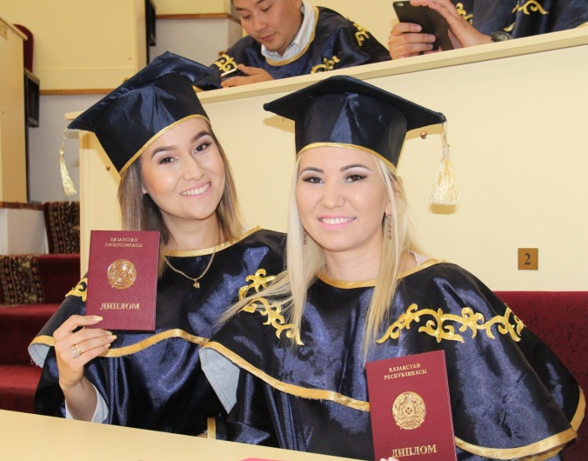
Выпускники магистратуры и PhD-докторантуры
Магистратура (73)
в т.с. 14
с отличием
По специальностям:
«Медицина» – 5
«Общественное здравоохранение» – 18,
в т. ч. с отличием - 6
«Сестринское дело» – 5,
в т. ч. с отличием - 3
«Фармация» – 5
«Технология фармацевтического производства» – 31
«Медико-профилактическое дело» – 9,
в т.ч. с отличием - 5
Докторантура (11)
по специальностям:
«Общественное здравоохранение» - 4
«Фармация» - 1
«Технология фармацевтического производства» - 6

Slide 11
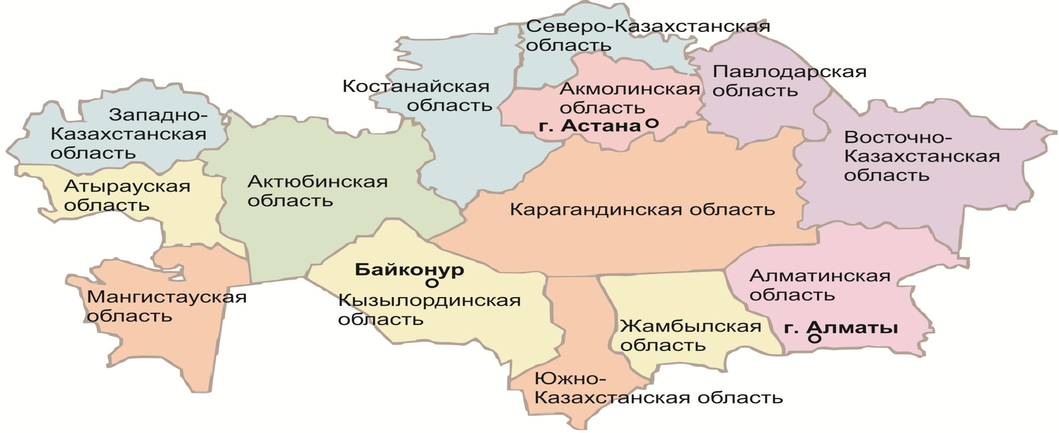
Выездная практика в 5-ти регионах РК в 2014-2015 учебном году –
435 интернов
Петропавловск
-51
Уральск
-88
Кызылорда
- 47
Тараз
-96
Талдықорған и Иссык - 153

Slide 12
Независимая оценка знаний интернов по MCQ (тестирование) 2014-2015 уч.год
В 2013-2014 уч.г. - 94%

Slide 13
Интернационализация образования в КазНМУ
Визитинг-профессора
Академическая мобильность (студенты)
2014 г.
1-е полугодие 2015 г.
141
43
2014 г.
1-е полугодие 2015 г.
Академическая мобильность
(преподаватели) 2014-2015
= 12
Исходящая внешняя – 78
Внутри страны - 314
Исходящая Внешняя – 79
Внутри страны - 429
Италия – 2
Чехия – 2
Швейцария – 1
Израиль – 1
Малайзия – 1
Россия – 1
Кыргызстан – 1
Великобритания - 1
ЮКГФУ – 1
ЮКГ Пед.Инст. – 1
КГМУ - 1
Входящая внешняя – 1
Внутри страны - 178
Входящая
внутри страны - 27

Slide 14













География научных стажировок магистрантов и докторантов
13 стран мира
53 магистранта
10 докторантов
Университет ветеринарных и фармацевтических наук, Чехия, Брно
Harvard Medical School штат Бостон, США
University College London, Великобрита́ния
Институт здоровья населения Университета Оттавы, Канада
Рижский Университет Страдыня, Рига, Латвия
Карлов Университет, Прага, Чехия
Медицинский Университет, Тайбей, Тайвань
Национальный фармацевтический университет, Харьков
Медицинский Университет
Люблин, Польша
Школа биомедицинских исследований Нагасакского университета, Япония
ПММУ им. И.М. Сеченова
Медицинский университет
Гданьск, Польша
СЗГМУ им. И.И. Мечникова
Азиатский региональный офис Международного союза против рака, Международный союз против рака, Бангкок, Таиланд
Санкт-Петербургская ГХФА
Университет Комениус, Братислава, Словакия
ОсОО «Арония фарм», Бишкек

Slide 15

Стратегия полиязычного обучения в 2014-2015 г.г.
Иностранных студентов в 2014 г. было 422
(в 2015 г.
принято 508)
Внедрена в 2012 г.
Элективов на английском языке - 18
Казахстанцы, обучавшиеся на английском языке – 158
(в т.ч., факультет ОМ - 144, стоматологи – 14)
Количество изданных методических пособий и книг на англ. языке - 7
ППС, преподающие на английском языке - 111
Количество ППС, владеющих англ. языком по уровням:
  Upperintermedia – 46
  Intermedia – 154
  Pre-intermedia – 134
  Beginner – 164
200

Slide 16
Социальная поддержка студентов на сумму – более 131 млн.тг (в прошлом году – 47 млн.тг)
В течение 2014-2015 учебного года
на кафедрах организовано более 600 мероприятий в соответствии с Моделью личностного развития студента в рамках Юбилея КазНМУ
Департаментом по РСККС и студенческими организациями КазНМУ
проведено 53 университетских мероприятия
(в 2 раза больше по сравнению с прошлым учебным годом)
Скидки за учебу получили – 261 студентов
Местом в общежитии обеспечены – 2860 студентов
Бесплатное питание получают – 160 человек
Бесплатным проживанием обеспечены – 320 человек

Slide 17
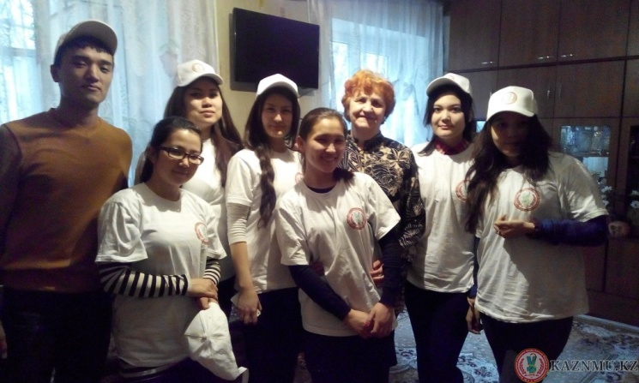
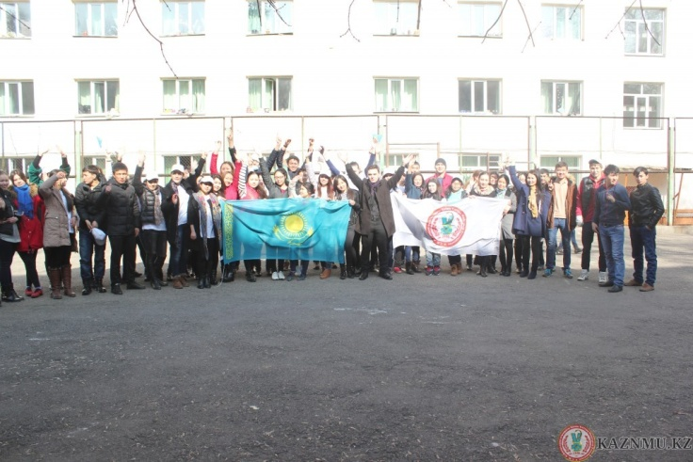
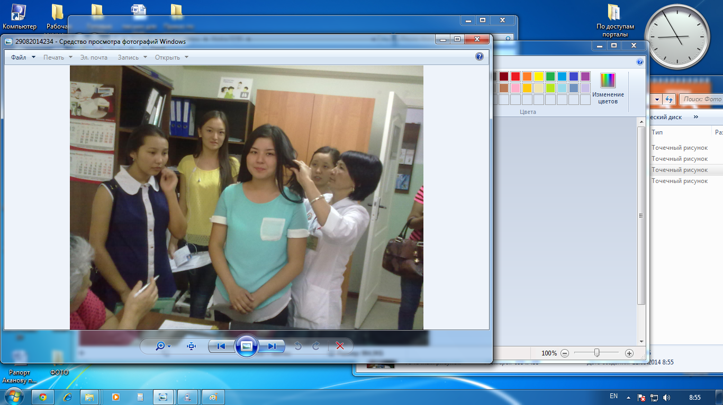
Волонтерская деятельность студентов
Участвуют более 1000 студентов
Уход за больными в хосписе
Курация 7 детских домов, интернатов, Дома ветеранов
Лекции по профилактике социально-значимых заболеваний в 66 общеобразовательных учреждениях города Алматы и Алматинской области (охват – 16 323 слушателей)
Организация медицинского осмотра более 5000 детей и подростков в общеобразовательных учреждениях города Алматы и Алматинской области

Slide 18
Показатели трудоустройства выпускников интернатуры и резидентуры в 2015 г.
№ п/п | Специальности | ВСЕГО трудоустроено в организациях РК
1 | ОМ (Терапия) | 238 | 80%
2 | ОМ (Акушерство и гинекология) | 77 | 63%
3 | Врач общей практики (1 год.) | 26 | 45%
4 | ОМ(ВОП 2 год.) | 231 | 78%
5 | ОМ (Хирургия) | 110 | 87% max
6 | ОМ(Педиатрия) | 43 | 77%
7 | ОМ (Гигиена и эпидемиология ) | 13 | 41% min
8 | Стоматология | 52 | 62%
9 | Резидентура | 80 | 62%
 | ВСЕГО | 870 | 75%

Slide 19

Диссертационный Совет
2 диссертационных совета по защите диссертаций выпускников докторантуры
Общественное здравоохранение
Фармация и Технология фармацевтического производства

Slide 20
Результативность НИР
Всего 49
КОЛИЧЕСТВО НАУЧНО-ТЕХНИЧЕСКИХ ПРОЕКТОВ
.

Slide 21
НАУЧНАЯ ПРОДУКЦИЯ
Общее количество научных публикаций
Количество патентов сотрудников КазНМУ
.
Количество публикаций в рейтинговых журналах с не нулевым IF
Акт внедрения в практическое здравоохранения
Итого 143

Slide 22
Финансирование МОН РК
Финансирование внутривузовских грантов
.
Финансирование МЗ СР РК
ОБЪЕМ ФИНАНСИРОВАНИЯ
НИР (ТЫС.ТЕНГЕ)

Slide 23












НИРС в 2014-2015 уч.году
Более 50 студентов стали призерами международных олимпиад и конкурсов научных работ
Казахстан
Татарстан
Беларусь
Россия
Башкортостан
Южная Корея
Украина
Испания
Польша
В динамике отмечается увеличение показателей
Узбекистан
Кыргызская Республика
США

Slide 24
Достижение компетентности педагогических кадров
Повышение научного потенциала преподавателей

Slide 25


Компетентность преподавателей – качество образования
Школа педагогического мастерства им.Х.С.Насыбуллиной
Центр образовательных технологий им. В.С. Аванесова
Модель комептенций ППС КазНМУ Утверждена УС
(протокол №11 от 30.06.2015 г.).
В 2014-2015 уч.г.
проведено 39 обучающих семинаров/тренингов для ППС в интерактивном режиме.
Общее количество слушателей – 577
В период с 2012 года 1020 сотрудников КазНМУ имени С.Д.Асфендиярова прошли обучение и стажировки за счет средств Университета.
Из них 541 в дальнем зарубежье и
479 в ближнем зарубежье.
С 2011 г. В Школе обучено 3995 ППС и сотрудников, в том числе в 2014-2015 уч.г. - 987 человек на 22 семинарах с привлечением визитинг профессоров из университетов, входящих в
ТОР-100 QS WUR
С 2013 г. 54 сотрудника КазНМУ прошли обучение по программе «Болашак»

Slide 26

Привлечение иностранных преподавателей в 2014-2015 уч.году
В штате Университета иностранные преподаватели:
  Чайковская В.В. –почетный профессор КазНМУ, кафедра геронтологии и гериатрии (Украина);
  Хименко С. – модуль «фармацевт-менеджер» (Украина);
  Мейманалиев Т.С. – д.м.н., проф., почетный профессор КазНМУ, кафедра международного здравоохранения (Кыргызстан);
  Кудайбергенова Т.А. – кафедра политики и управления здравоохранением (Кыргызстан);
  James Andrew Auld – кафедра иностранных языков (Канада);
  Орвил Адамс, адъюнкт-профессор, почетный профессор КазНМУ (Канада) - включая дистанционное обучение;
  Аванесов В.С., д.пед.н., профессор, почетный профессор КазНМУ (Россия) - включая дистанционное обучение.
В 2015-2016 уч.году планируется принять в штат
10-12 зарубежных преподавателя

Slide 27
Достижение эффективности международного сотрудничества

Slide 28

Международное сотрудничество
Всего 115 договоров о сотрудничестве с 30 странами мира
Год | Количество подписанных договоров | Из них QS WUR TOP 700 | Встречи зарубежных делегаций | Международные мероприятия и семинары на базе КАЗНМУ
2014 | 20 | 9 | 16 | 5
2015 | 10 | 5 | 14 | 6

Slide 29

Шаг к международному признанию КазНМУ
15 июня 2015 г. на базе Казахского Национального медицинского университета им. С.Д. Асфендиярова совместно с
QS Asia Quacquarelli Symonds состоялся семинар с участием
7-ми ТОП 100 университетов Азии и ТОП 500 университетов мира
«QS XCHANGE SEMINAR: PERFORMANCE IMPROVEMENT STRATEGIES FOR UNIVERSITIES»
Манди Мок, Генеральный директор QS Asia Quacquarelli Symonds Pte (Сингапур).
Винни Эли (Winnie Eley), вице-канцлер University of Newcastle (Австралия )
Атул Чохан (Atul Chauhan), президент Amity University (Индия)
проф. Артур Чен (Arthur Chen), Kaohsiung Medical University (Тайвань)
проф. Дин Че (X.L. Ding Chair), декан Hong Kong Polytechnic University (ГонКонг)
проф.Kamarudin Hussin, бригадный генерал Universiti Malaysia Perlis (Малазия)
проф. Jay Ick Lim, декан Ajou University
(Южная Корея)

Slide 30
Итоги семинара:
Организация встречи Манди Мок, Генерального директора QS Asia с Министром ЗСР РК Дуйсеновой Т.К. и Вице-министром МОН РК Балыкбаевым Т.О.
Совместно с МЗСР РК разработка Стратегии вхождения медицинских вузов Казахстана в международный рейтинг QS WUR до 2023 г. и Дорожной карты по реализации Стратегии.
Разработка Концепции по вхождению КазНМУ в международный рейтинг QS WUR.
Изучение опыта передовых университетов мира и внесение дополнений в Стратегию развития КазНМУ до 2020 г.

Slide 31
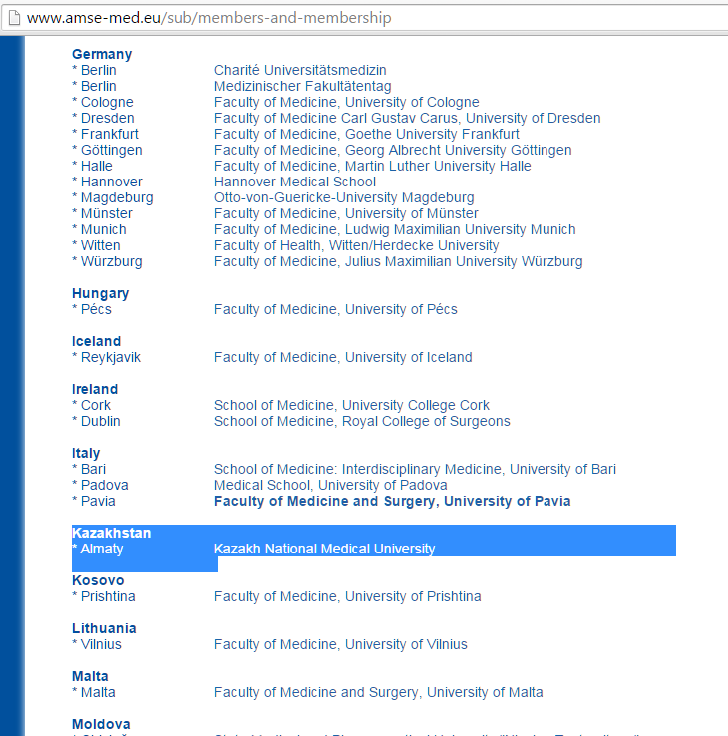
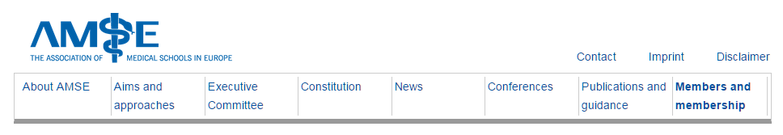
В 2015 г. КазНМУ стал членом Ассоциации медицинских Школ Европы (AMSE)

Slide 32
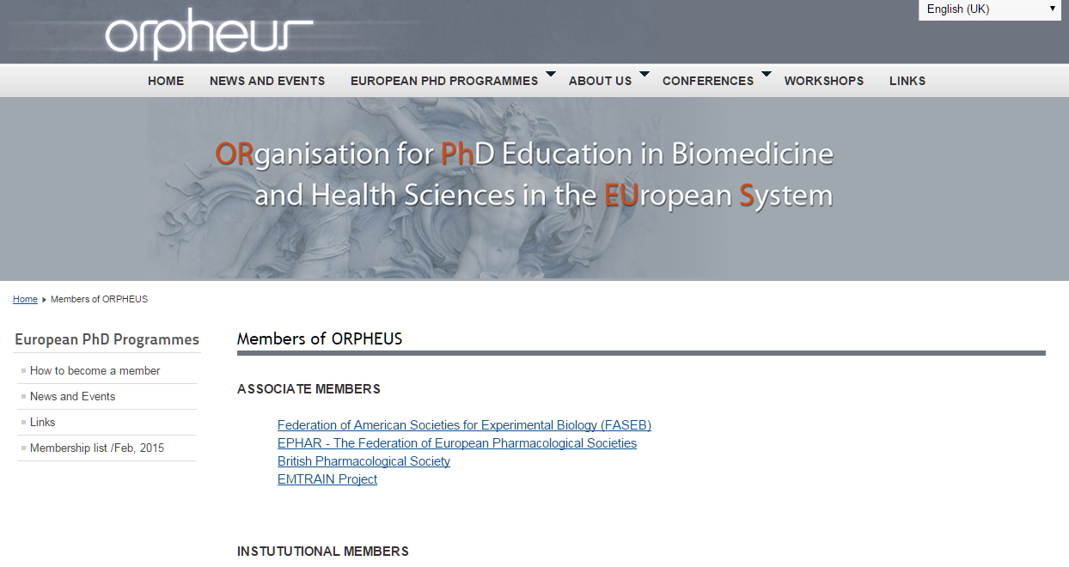
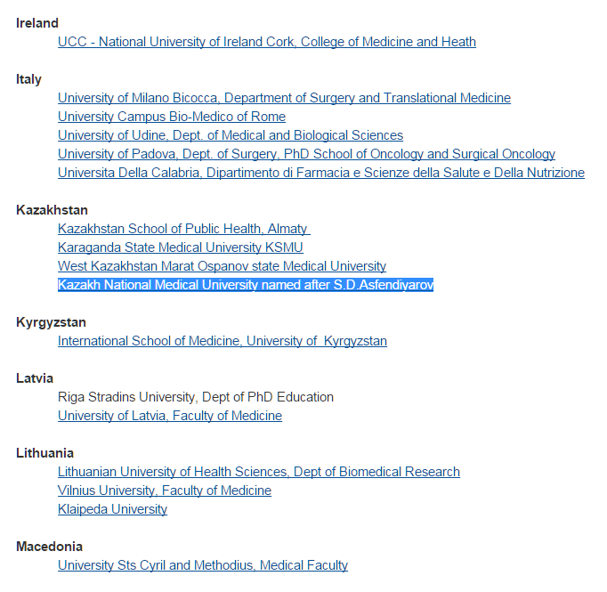
В 2015 г. КазНМУ стал членом Органиции PhD образования по биомедицине и науках о здоровье в Европейской системе (ORPHEUS)

Slide 33


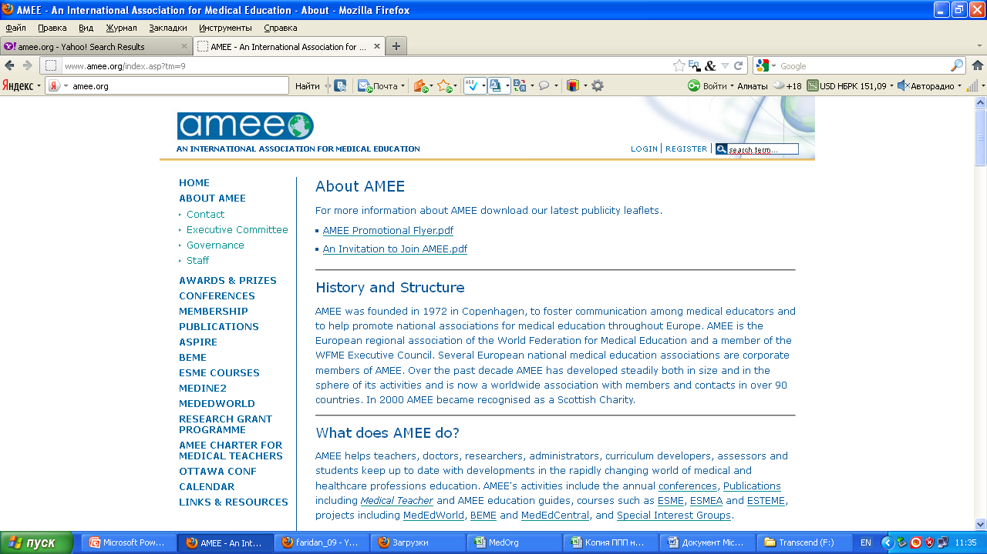










МЕЖДУНАРОДНОЕ СОТРУДНИЧЕСТВО ПО МЕДИЦИНСКОМУ ОБРАЗОВАНИЮ

Slide 34
МЕЖДУНАРОДНОЕ СОТРУДНИЧЕСТВО ПО МЕДИЦИНСКОМУ ОБРАЗОВАНИЮ
Например, …
Результаты:
Опыт вхождения в QS WUR медицинского университета
Инициация проведения в КазНМУ международного семинара «QS Xchange seminar: performance improvement strategies for universities» 15 июня 2015 г.
Разработана стратегия вхождения в QS WUR (в второй декаде сентября и в октябре ожидаются результаты мирового рейтинга и рейтинга стран Евразии)
По инициативе Питера Чанга (Peter Chang), визитинг профессора, делегация КазНМУ с 12 по 18 декабря 2014г. посетила Тайпейский медицинский университет.
В 2014 г. ТMU занял 379 место в
QS WUR и
46 место в
QS WUR Asia

Slide 35
МЕЖДУНАРОДНОЕ СОТРУДНИЧЕСТВО ПО МЕДИЦИНСКОМУ ОБРАЗОВАНИЮ,
Например, …
1-й в Шотландии и 5-й в Великобритании в области медицины (Guardian Unive.sity Guide 2015).
В ТОП +51 QS WUR
Результаты:
Внедрение принципов наилучшей клинической практики на уровне ПМСП
Разработка программ по подготовке врачей общей практики, ориентированных на оказание первичной медико-санитарной помощи населению
Внедрение лучшей клинической практики Университета Данди в систему подготовки выпускников
Организация и проведение обучающих семинаров и мастер-классов для преподавателей с привлечением специалистов Университета Данди
16 июля 2014 г. делегация Университета Данди посетила КазНМУ имени С.Д.Асфендиярова
В мае 2015 г. делегация КазНМУ познакомилась с основными разделами деятельности Университета Данди

Slide 36
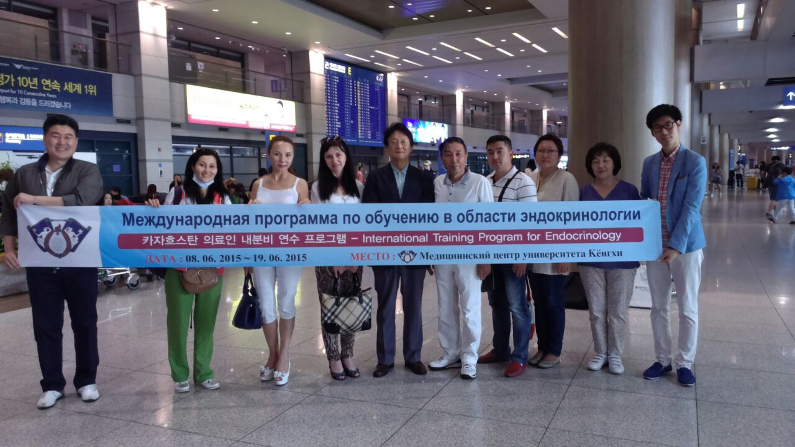
МЕЖДУНАРОДНОЕ СОТРУДНИЧЕСТВО ПО МЕДИЦИНСКОМУ ОБРАЗОВАНИЮ
Например, …
В 2014 г. преподаватели Университета Кенгхи провели в КазНМУ
5 лекций по различным темам клинической медицины для преподавателей, интернов и резидентов
Делегация КазНМУ посетила медицинский Центр Университета Кенгхи
8-мь преподавателей кафедры эндокринологии (зав.каф. проф. Абылайулы Ж.А.) в июне 2015 г. прошли 2-х недельное сертифицированное обучение по Международной программе в области эндокринологии в Медицинском Центре Университета Кенгхи (г.Сеул)
ТОП 50 по фармации,
ТОП 300 в QS WUR

Slide 37
Совершенствование менеджмента КазНМУ

Slide 38

СТРАТЕГИЧЕСКАЯ ЦЕЛЬ – ДОСТИЧЬ ТРИЕДИНСТВА
Разработана и внедрена система мотивации и развития преподавателей и сотрудников КазНМУ
Модель медицинского образования КазНМУ, основанная на формировании и развитии компетенций
(с 2010 г.)
В период
2008-2015 г.г. осуществлен ребрендинг университета
Концепция
«КазНМУ – университет международного уровня до 2020 г.» (август 2014 г.)
Результат-ориентированная Модель университетской науки (2014 г.);
ТРИЕДИНСТВО=
ОБРАЗОВАНИЕ + НАУКА + ПРАКТИКА
Информатизация университета и развитие инфраструктуры
Совершенствование «Программы трехязычного обучения»
(2012 г.)
Модель личностного роста и развития выпускника КазНМУ (2014 г.)
Концепция университетской клиники «UNIClinic»
(2014 г.)

Slide 39
Управление Университетом
На 4-х заседаниях Наблюдательного Совета рассмотрено и утверждено 20 вопросов
2014-2015 уч.год проведено 11 заседаний
Ученого Совета, рассмотрено 200 вопросов
Концепции по развитию Университета – 11
Методическим Советом на 8-ми заседаниях рассмотрено около
100 вопросов
Вопросы по образованию - 72
Вопросы по науке - 47
Этическим Советом рассмотрено более 30 вопросов
Вопросы по клинике - 15
Вопросы по студентам - 25
Советом по Качеству рассмотрено
7 вопросов по результатам СМК по основным видам деятельности КазНМУ
Вопросы по мененджменту - 30

Slide 40
Анализ доходов КазНМУ за
2008-2015 гг., в тыс.тенге

Slide 41
Динамика средней заработной платы, в тенге
Зав.каф.
Проф.
Доц.
Ассис
Преп
+ оплата по результатам конкурса KPI
от 100 тыс. тг. до 1 млн 200 тыс. тг - 1 раз в полгода

Slide 42

2015-й является юбилейным годом для КазНМУ
За первое полугодие 2015 года проведено
183 юбилейных мероприятия
Юбилеи видных ученых – 15
Студенческие мероприятия – 22
Спортивные мероприятия – 14
Празднование 70-летия Победы в ВОВ – 81
Мероприятия, приуроченные к году Ассамблеи народов Казахстана – 14
Мероприятия, посвященные 20-летию Конституции РК и 550-летию образования Казахского ханства – 10
Конференции, приуроченные 85-летию КазНМУ – 27

Slide 43
Ежегодно мы ставили перед собой цели и задачи, которые позволили продвинутся на несколько шагов вперед
С 2011 года каждому учебному году была определена глобальная ЦЕЛЬ:
2011-2012 уч.год
«Информатизация университета»
«Год солидарной ответственности студента и преподавателя за качество образования»
2012-2013 уч.год
2013-2014 уч.год
«Интеграция образования, науки и практики:
Стратегия Казахстан 2050»
2014-2015 уч.год
«К высокому качеству образования через развитие компетенций преподавателей»

Slide 44
Поэтому ...
В университете:
Создана необходимая материально-техническая база
Создана и функционирует адекватная инфраструктура университета
Реализованы Принципы Болонского процесса и Модель медицинского образования, основанная на формировании компетенций
Разработаны и реализуются собственные «Модели» в разных направлениях деятельности КазНМУ
Происходит модернизация управления образовательным процессом
Создан кластер Университетской клиники с коечным фондом около 600, специализированными Центрами, Инновационными Школами
Увеличилось финансирование университетской науки
Повысилась публикационная активность ППС
Повысилась международная активность
Изменилось сознание студентов
Университет следует своим базовым ценностям и традициям

Slide 45
Основные проблемы, стоящие перед КазНМУ
Незначительный приток молодых педагогических кадров
2. Недостаточный уровень квалификации вновь прибывших преподавателей
3. Недостаточное знание английского языка преподавателями университета
4. Невысокий уровень публикуемости преподавателей в зарубежных рецензируемых журналах с высоким ИМПАКТ фактором
5. Невысокая конкурентоспособность и малая востребованность результатов научных разработок коллектива университета
6. Договора и Меморандумы о сотрудничестве с зарубежными вузами и международными организациями реализуются не в полной мере
7. Управление Университетской клиникой нуждается в улучшении
9. Дефицит мест в общежитиях (дополнительно нуждаются в проживании в общежитиях 40% от общей численности местных студентов и иностранные студенты)

Slide 46


Заключение,
за 7 лет деятельности
завершен цикл эволюции Университета – СТАНОВЛЕНИЕ И УКРЕПЛЕНИЕ СТАТУСА КазНМУ
КазНМУ – признанный лидер медицинского образования в Республике Казахстан

Slide 47

НОВЫЕ ВЫЗОВЫ:
Наступают времена испытаний как для страны, так и для Университета
«Каждое препятствие – это испытание.
Каждое препятствие – это новые возможности».
Университет переходит к новому пятилетнему циклу развития и ставит перед собой новые задачи

Slide 48


Успешного Университета с международным признанием
Основная цель нового цикла эволюции КазНМУ -
СОЗДАНИЕ

Slide 49
Задачи и перспективы развития Университета

Slide 50
Глобальные задачи, стоящие перед Университетом до 2020 г.
Образование
Наука
Практика
Преподаватели
Студенты
Управление
Создание Научно-образовательного Консорциума, объединяющего образование (вуз), науку (НИИ, НЦ) и практику (клиники)
Формирование пула полиязычных преподавателей до 25%
Увеличение количества англоязычных студентов до 30%
Модернизация организационной структуры КазНМУ (создание Институтов)
Получение международного признания, путем вхождения в мировой рейтинг университетов
QS WUR к 2020 г. в ТОП +400 и
сохранение ведущей позиции в рейтинге WEBOMETRICS
Обеспечение преемственности уровней образования
Обучение на англ. языке до 40%
Иностранные ППС
до 40 чел.
Привлечение студентов в НИР до 50%
Эффективный финансовый менеджмент
Двудиплом. программы обучения до 20%
Аккредитация собственных клиник университета
Выполнение НИР на
50% кафедр
Развитие региональных филиалов КазНМУ
Увеличение коечного фонда КазНМУ до 1000
Кол-во статей с ИМПАКТ до
200 в год

Slide 51
Задачи, стоящие перед Университетом в 2015-2016 учебном году
Образование
Наука
Практика
Обеспечение преемственности уровней образования (бакалавриат/интернатура- резидентура/магистратура - докторантура
Расширение источников финансирования НИР и укрепление международного партнерства
Развитие региональных филиалов КазНМУ
Лидерство в клинической практике (диабет, фарм. технологии, обществ. здравоохранение)
Развитие мультидисциплинарных социально ориентированных научных проектов
Перевод на обучение на англ. языке до 10% студентов
Развитие новых клинических направлений КазНМУ - гепатология (Гепатологический центр) и сосудистая хирургия (Школа сосудистой хирургии им.Тадахиро Сасаджима)
Привлечение в штат иностранных ППС
до 10-12 чел
Всесторонний охват и вовлечение обучающихся в НИР - до 50% всех обучающихся
Формирование пула полиязычных преподавателей до 15%
Вхождение в QS WUR
в ТОП 700+,
сохранение ведущей позиции в WEBOMETRICS и Национальных рейтингах
Публикации статей с ИМПАКТ до 100-110 в год
Увеличение количества англоязычных студентов до 10 %
Выполнение НИР на
20% кафедр

Slide 52
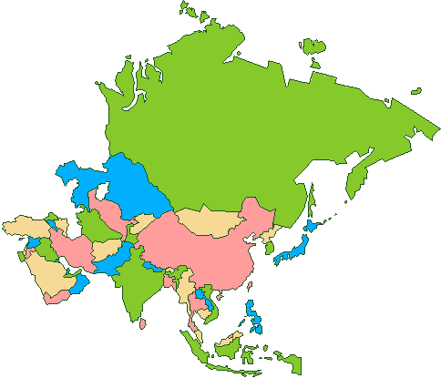
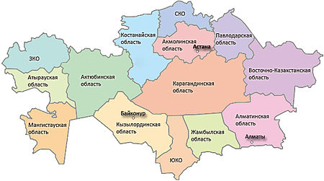
Портрет студента 2015 года
Количество зачисленных на 1-й курс = 1680
508 иностранных студентов из Кыргызстана, России, Таджикистана, Туркменистана, Узбекистана, КНР, Индии, Афганистана, Ирака, Иордании, Южной Кореи, Монголии
1172 жителя Казахстана
Из них 447 (65%) -
обладатели знака
«Алтын белгi» (337),
выпускники Интеллектуальных Назарбаев Школ (46),
победители научных олимпиад (74).
В сравнении,
в 2014 г. принято 1445 абитуриентов, из них
206 “Алтын белгi”,
9 выпускников ИНШ,
72 победителей Олимпиад
(что составило 20%)
Средний проходной балл ЕНТ в КазНМУ
в 2015 г.
был 100

Slide 53
ВЫВОД:
Статус, имидж, репутация КазНМУ,
подтверждаются кроме академических рейтингов, выбором населения и наиболее молодой талантливой молодежью
НАШ ДОЛГ –
Соответствовать ожиданиям и требованиям студента
21 века

Slide 54
2015-2016 учебный год предполагается следующим:
К университету международного уровня через развитие корпоративной культуры
2015-2016 уч.год
2014-2015 уч.год
«К высокому качеству образования через развитие компетенций преподавателей»
2013-2014 уч.год
«Интеграция образования, науки и практики:
Стратегия Казахстан 2050»
2012-2013 уч.год
«Год солидарной ответственности студента и преподавателя за качество образования»
2011-2012 уч.год
«Информатизация университета»

Slide 55
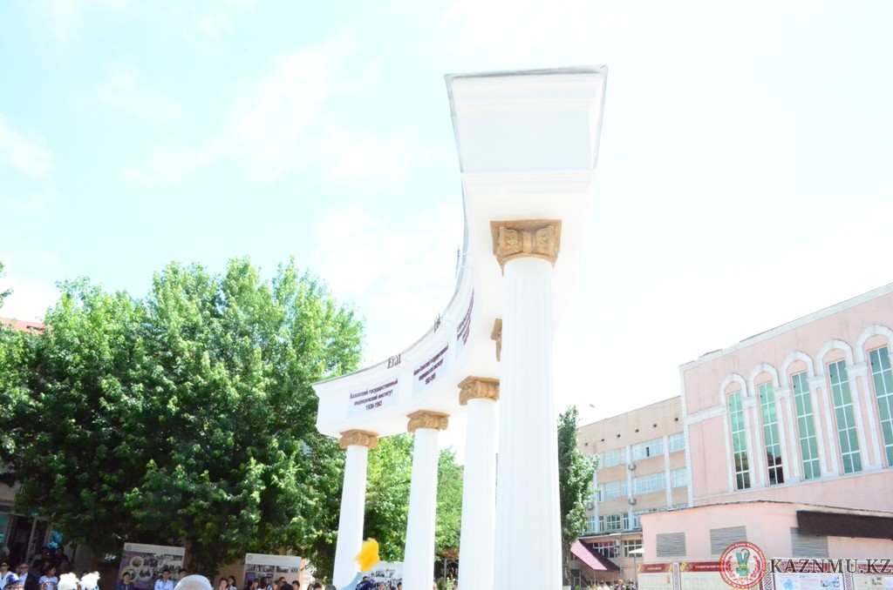
СПАСИБО ЗА ВНИМАНИЕ
www.kaznmu.kz

